Slide 1
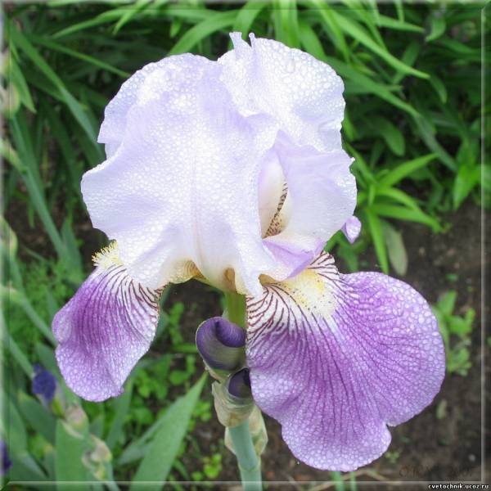
ГБОУ СОШ № 1392 г. Москвы имени Д.В. Рябинкина ЦВЕТОК
Учитель биологии
Мукосеева И.П.
2013г.

Slide 2
Легкая нежность, изыск аромата,
Форм элегантных
причудливый штрих.
В мире растений несметно богатом
Радость небес и заманчивость их.

Slide 3
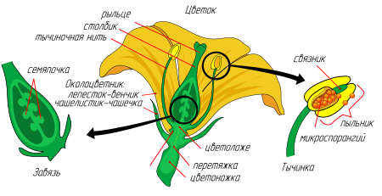
Цветок – видоизмененный побег.

Slide 4
Все части цветка расположены на цветоложе.
Венчик состоит из лепестков.
Чашечка – из чашелистиков.
Околоцветник – чашечка + венчик.
Главные части цветка пестик и тычинки.

Slide 5
Цветки, содержащие пестики и тычинки – обоеполые.
Цветки с тычинками или пестиками – раздельнополые.
Растения, у которых раздельнополые цветки на одном растении – однодомные.

Slide 6
Двудомные – растения, у которых раздельнополые цветки расположены на разных растениях.
Соцветия – группы цветков, собранных в определенном порядке.

Slide 7
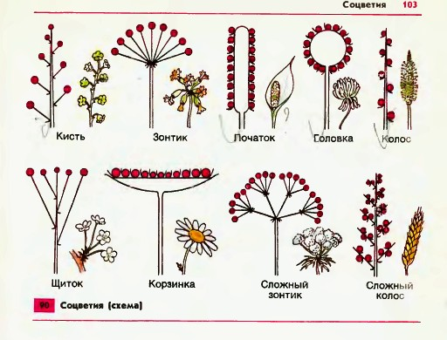

Slide 8
кисть

Slide 9
Простой колос

Slide 10
Сложный колос

Slide 11
корзинка

Slide 12
метелка

Slide 13
Сложный зонтик

Slide 14
Простой зонтик

Slide 15
Щиток

Slide 16
Головка

Slide 17
